Slide 1

TRƯỜNG ĐẠI HỌC KINH TẾ- KỸ THUẬT CÔNG NGHIỆP
KHOA: CÔNG NGHỆ THÔNG TIN
KHÓA LUẬN TỐT NGHIỆP
Tên đề tài: Xây dựng phần mềm quản lý và thi trắc nghiệm
Hà Nội, ngày 16 tháng 5 năm 2021

Slide 2
TỔNG QUAN
1
Phần mở đầu
2
Giới thiệu tổng quan về hệ thống
3
Phân tích và thiết kế hệ thống
4
Demo và Kết luận

Slide 3
Phần Mở Đầu

Slide 4
Phần Mở đầu
Nhiệm vụ nghiên cứu
Tính cấp thiết của đề tài
Phạm vi nghiên cứu
Mục tiêu nghiên cứu
Phương pháp nghiên cứu đề tài

Slide 5
Phần Mở đầu
Tính cấp thiết của đề tài
Việc quản lý thi cử ở trường cao đăng kỹ nghệ Việt Hưng :
- 100% thi tự luận, công việc chấm điểm thủ công.
- Sinh viên và môn thi ngày càng nhiều.
Nhiện vụ nghiên cứu
Phạm vi nghiên cứu
Mục tiêu nghiên cứu
Phương pháp nghiên cứu đề tài

Slide 6
Phần Mở đầu
Mục tiêu nghiên cứu
Hệ thống quản lý và thi trắc nghiệm trên máy tính hỗ trợ :
- Việc quản lý liên quan đến thi cử
- Giúp tiết kiệm được thời gian,
nhanh chóng, giảm nhân lực nhiều
hơn so với cách làm việc cũ, dễ sử
dụng và chính xác.
Nhiệm vụ nghiên cứu
Phạm vi nghiên cứu
Tính cấp thiết của đề tài
Phương pháp nghiên cứu đề tài

Slide 7
Phần Mở đầu
Nhiệm vụ nghiên cứu
Việc quản lý được cải tiến hơn, hệ
thống trực quan, dễ sử dụng và thân thiện
với người sử dụng.
Nâng cao được chất lượng thi cử
Công việc quản lý điểm thi tránh sai sót,
tránh nhầm lẫn hơn.
Tính cấp thiết của đề tài
Mục tiêu nghiên cứu
Phạm vi nghiên cứu
Phương pháp nghiên cứu đề tài

Slide 8
Phần Mở đầu
Phạm vi nghiên cứu
Thời gian nghiên cứu: Từ tháng 2- tháng 5/2021
Đối tượng nghiên cứu: Trường Cao đăng kỹ nghệ Việt Hưng
Nội dung nghiên cứu: việc quản lý thi và thi ở trường cao đăng kỹ nghệ Việt Hưng.
Công cụ triển khai:
+ Hệ thống viết bằng ngôn ngữ
C#
+ Hệ quản trị cơ sở dữ
liệu: SQL Server.
Tính cấp thiết của đề tài
Nhiệm vụ nghiên cứu
Mục tiêu nghiên cứu
Đối tượng nghiên cứu
Phương pháp nghiên cứu đề tài

Slide 9
Phần Mở đầu
Phương pháp nghiên cứu đề tài
Tính cấp thiết của đề tài
- Phương pháp nghiên cứu tài liệu
- Phương pháp nghiên cứu thực tiễn
Mục tiêu nghiên cứu
Nhiệm vụ nghiên cứu
Phạm vi nghiên cứu

Slide 10
GIỚI THIỆU TỔNG QUAN HỆ THỐNG

Slide 11
Giới Thiệu Tổng Quan Hệ Thống
Khảo sát Trường cao đẳng kỹ nghệ Việt Hưng
Qua việc khảo sát hệ thống quản lý thi ở Trường Cao Đẳng Việt Hưng
Ta thấy hệ thống ở trường hiện tại như sau:
➢ 100% hình thức là thi tự luận
Chưa đưa được toàn bộ bao quát kiến thức đã học trên lớp vào trong bài thi.
Mất nhiều thời gian trong công việc chấm thi
Độ tin cậy thông tin không cao, khó đạt được độ chính xác cao do khối lượng dữ liệu khá lớn.
Quản lý công tác thi cử còn thủ công và mất nhiều gian hiệu quả công việc thấp.

Slide 12
Giới Thiệu Tổng Quan Hệ Thống
Mục đích xây dựng hệ thống
Giảm bớt thời gian ghi chép, không gây nhầm lẫn.
Thực hiện tìm kiếm, sửa dữ liệu rất thuận tiện.
Đưa được bao quát kiến thức vào bài thi.
Quản lý công tác thi cử thuận tiện nhanh chóng.
Cán bộ chấm và coi thi không còn vất vả mất nhiều thời gian để chấm bài như trước
Đông thời giúp quản lý cán bộ giảng viên quản lý môn
thi, sinh viên và điểm chính xác, đầy đủ.

Slide 13
Giới Thiệu Tổng QuanHệ Thống
Mô tả hệ thống
Yêu cầu thực của hệ thống
Đối với người quản trị: Có quyền cao nhất trong hệ thống quản lý toàn bộ chức năng trong hệ thống gồm:
 Đăng nhập vào hệ thống.
 Được quyền sửa đổi, xóa bỏ thông tin của câu hỏi trong ngân hàng
đề thi.
 Được quyền thêm sửa xóa thí sinh đăng ký thi.
 Được quyền thêm sửa xóa cán bộ giảng viên quản lý môn thi.
 Xem toàn bộ kết quả thi của các môn.
 Thêm sửa xóa môn thi, ca thi.

Slide 14
Giới Thiệu Tổng QuanHệ Thống
Mô tả hệ thống
Yêu cầu thực của hệ thống
Đối với cán bộ giảng viên quản lý môn thi:
Đăng nhập vào hệ thống với tài khoản được cấp.
Được quyền thêm sửa xóa câu hỏi của môn thi cán bộ đó giảng dạy trong ngân hàng đề thi.
Được xem kết quả thi.

Slide 15
Giới Thiệu Tổng QuanHệ Thống
Mô tả hệ thống
Yêu cầu thực của hệ thống
Đối với sinh viên( thí sinh):
 Cần đăng nhập đúng tài khoản để vào thi
 Làm bài thi
 Được xem kết quả bài thi của mình

Slide 16
Giới Thiệu Tổng QuanHệ Thống
Mô tả hệ thống
Yêu cầu chức năng HT
Yêu cầu phi chức năng.
Chức năng quản lý
đăng nhập hệ thống.
2. Chức năng quản lý cán bộ.
3. Chức năng quản lý sinh
viên và điểm thi
4. Chức năng quản lý ca thi
và môn thi
5. Chức năng thi và chấm
điểm.
Quản lý phải đảm bảo
tính chính xác, khách quan
2. Giao diện dễ nhìn, trực quan thuận tiện cho người sử dụng.

Slide 17
PHÂN TÍCH THIẾT KẾ HỆ THỐNG

Slide 18
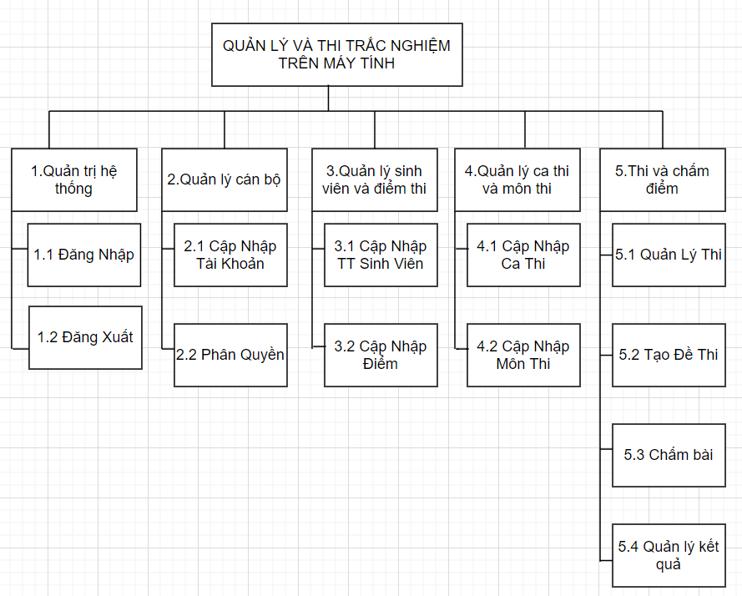
Phân tích thiết kế Hệ Thống
Phân tích
3.1 Sơ đồ phân rã chức năng

Slide 19
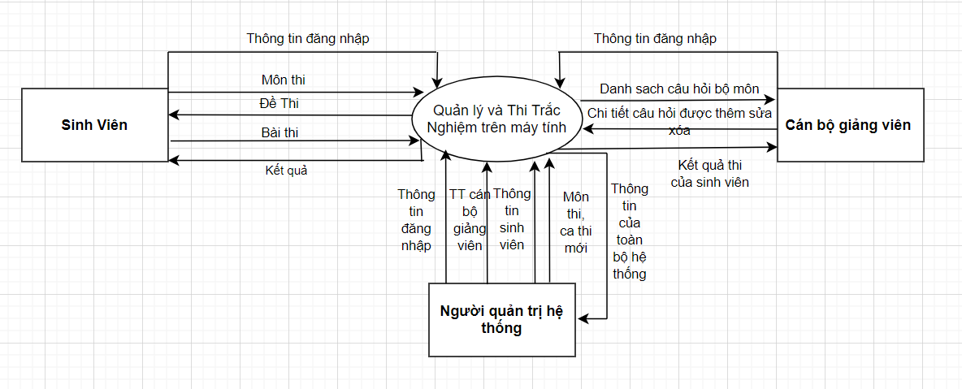
Phân tích thiết kế Hệ Thống
Phân tích
3.2 Sơ đồ mức ngữ cảnh

Slide 20
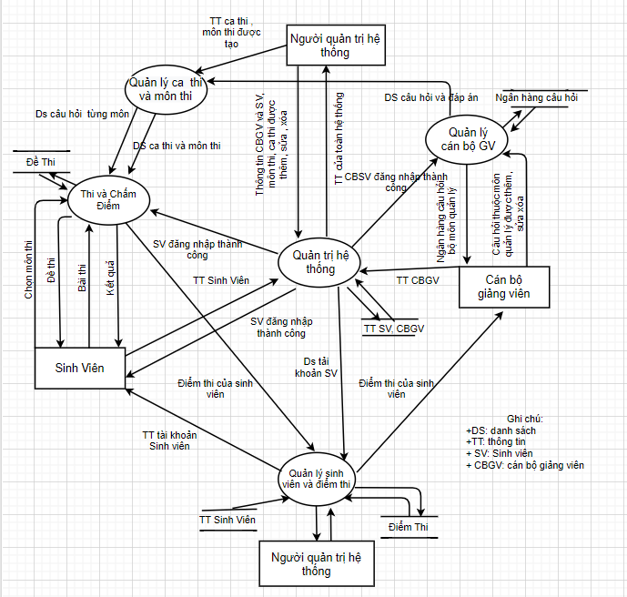
Phân tích thiết kế Hệ Thống
Phân tích
3.3 Sơ đồ mức đỉnh

Slide 21
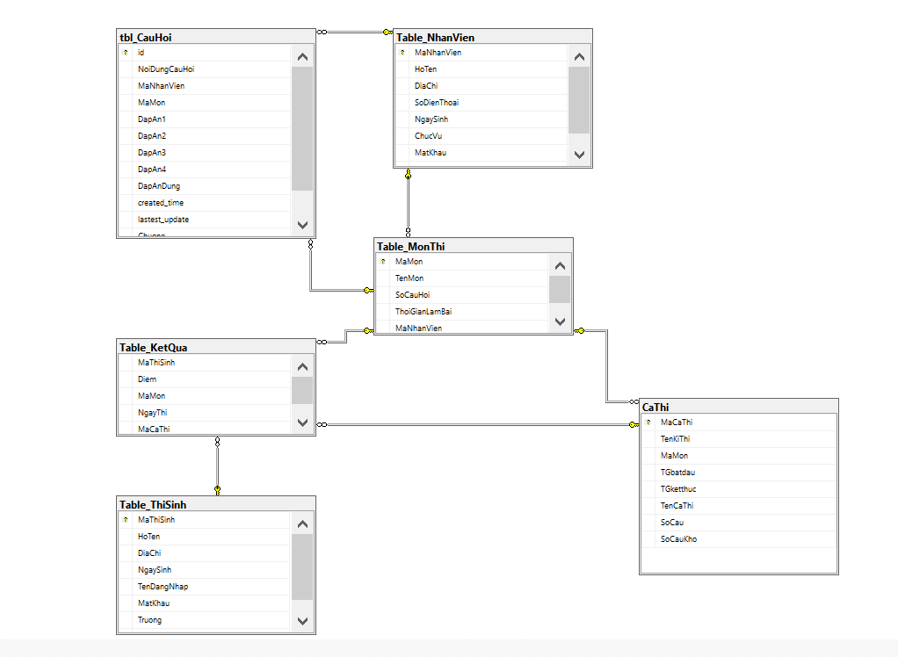
Phân tích thiết kế Hệ Thống
Thiết kế
3.4 Mối liên kết giữa các bảng dữ liệu

Slide 22
DEMO VÀ KẾT LUẬN

Slide 23
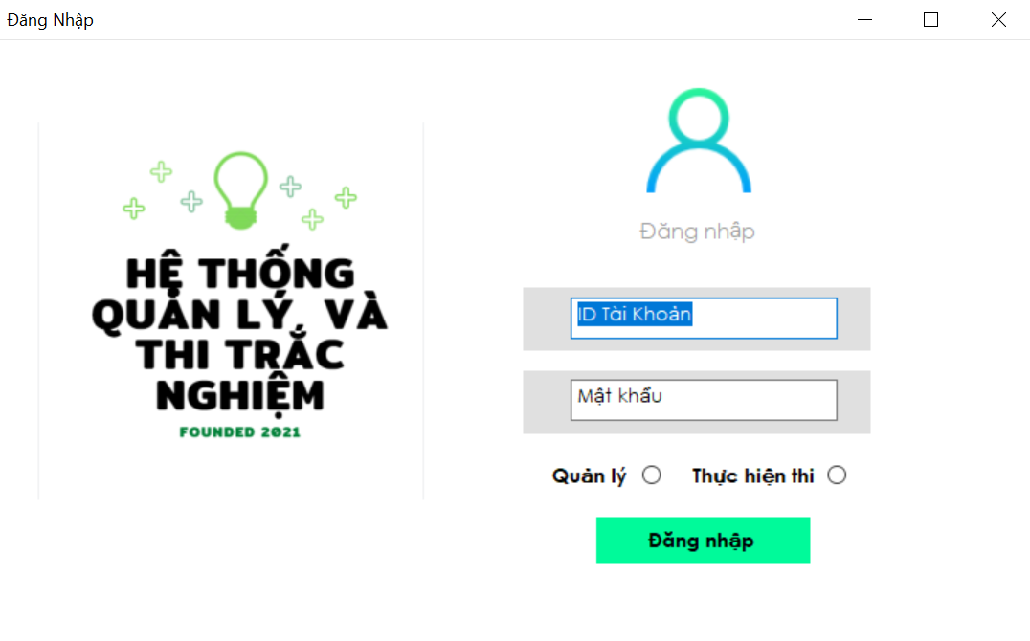
Kết Luận
Về phần mền:
Hoàn thiện đầy đủ chức năng cơ bản của một phần mền như: thêm, sửa, xóa, cập nhập thông tin.
Giao diên chương trình thân thiện, dễ sử dụng,
trực quan và linh hoạt.
Chương trình có giao diện thân thiện, thuận tiện cho người sử dụng.
Hỗ trợ nhiều chức năng phù hợp với thực tế
của quản lý và thi trắc nghiệm trên máy tính.
Có nhiều chức năng xử lý linh hoạt các yêu cầu thực tế. Ví dụ như:
+ Phân cấp quyền rõ ràng.
+ Chức năng nhập và quản lý và thi được thực hiện
logic đảm bảo cho dữ liệu được hợp lệ hoá và cập
nhật chính xác.
Dễ dàng sử dụng và quản lý.
Cơ sở dữ liệu tương đối lớn và tính bảo mật cao
모바일 이미지
Hệ thống quản lý và thi trắc nghiệm

Slide 24
Kết Luận
Hạn chế :
Do thời gian nghiên cứu có hạn và khả năng còn
hạn chế nên một số vẫn chỉ còn trên ý tưởng, chưa được thực thi.
Một số chức năng còn chưa hoạt động ổn định.
Chưa giải quyết chọn vẹn các vấn đề nảy sinh
trong quá trình quản lý.
Chương trình chưa có tính thẩm mỹ chưa cao
모바일 이미지
Hệ thống quản lý và thi trắc nghiệm

Slide 25
Kết Luận
Hướng phát triển :
Tìm hiểu và hoàn thiện một số chức
năng chưa thực hiện trong ứng dụng. Hỗ trợ cơ sở dữ liệu Oracle để khả năng bảo mật,
tốc độ truy vấn, khả năng quản lý dữ liệu tốt hơn.
모바일 이미지
Hệ thống quản lý và thi trắc nghiệm

Slide 26
Thank you

